Slide 1
2020’ 삼성화재 다이렉트 DA
Media Part

Slide 2
Mass Media
1. 네이버

Slide 3
PC 타임보드
08시
MO 스페셜DA
09시
Mass Target 대상의 포털 미디어인 네이버의 경우
이미 다년간의 집행을 통해 성과가 우수한 시간대, 구좌에 대한 명확한 기준 확립
즉, 원하는 구좌를 점유하는 것이 핵심!

Slide 4
포털 매체 부킹 전략
미디어렙에 의존했던
기존의 구좌확보 방식
인터렙 방식 등, 미디어렙을 통한 구좌확보의 한계에 따라
원하는 구좌 미점유 시, 미판구좌에 의존하는 상황
미디어렙
미디어렙
인터렙 운영을 통한 네이버 부킹 대행
광고주
대행사
미디어렙
미디어렙
네이버
전환 데이터
매체 부킹 요청
구좌 부킹
성과 보고
매체 리포트

Slide 5
프리미엄 에이전시 등록을
통한 부킹 확률 증대
네이버 프리미엄 에이전시로서 직접 구좌확보 진행
기존 인터렙 방식 역시 병행하며 구좌점유 최대 확보 가능!
미디어렙
미디어렙
인터렙 운영을 통한 네이버 부킹 대행
광고주
미디어렙
미디어렙
네이버
전환 데이터
매체 부킹 요청
메큐라이크
구좌 부킹
성과 보고
매체 리포트
네이버 프리미엄 에이전시 자격 취득으로 직접 구좌 확보

Slide 6
그룹사의 역량을 활용한
미디어렙 협의 완료
메큐라이크 포함, 그룹사의 역량을 활용하여 미디어렙과 협의 진행 완료
PC 타임보드 08시, MO 스페셜DA 09시 등 주요구좌 확보에 집중!
Short Term Plan
Long Term Plan
미디어렙 협의 완료사항
Booking Keeper
Inventory Trade
Post Special DA
메인렙의 수수료 조정을 통한 부킹율 확보
메인렙 1 : 인터렙 9
삼성화재 부킹 전담인력 2배 확대
기타 주요캠페인 20명 대비 40명 투입
취소구좌 획득
부킹 모니터 인력 배치
내부 획득구좌
리스트업
특정구좌의
의존도 증가
삼성화재 부킹 우선권 제공 확정
주요구좌 08시, 09시 기준,
주요구좌 무조건 1순위 부킹
& 타 캠페인 취소구좌 최우선배정
30분 단위
시스템체크 및 알람
주단위
구좌집행 여부 체크
전략구좌 대체
고효율 매체, 지면 발굴

Slide 7
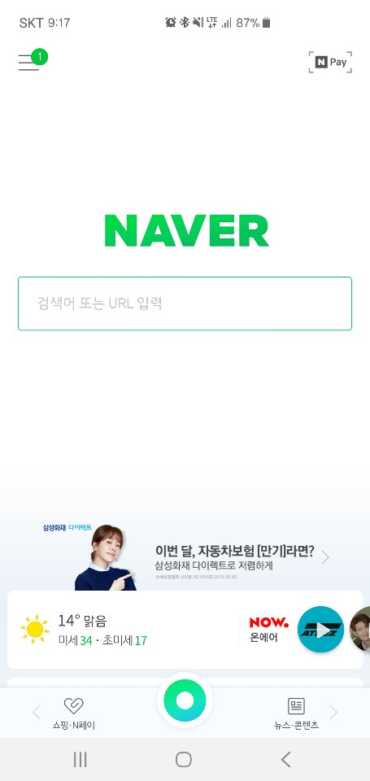
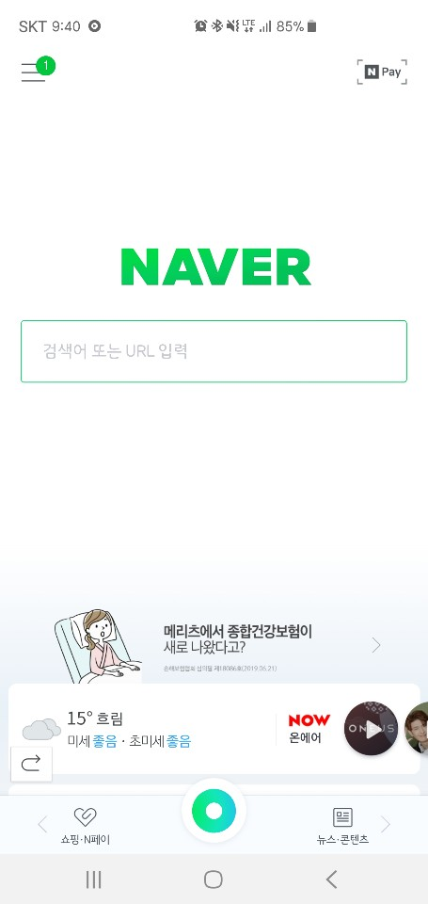
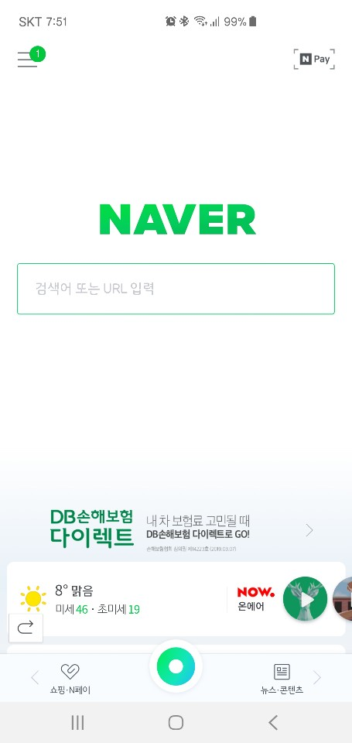
고효율 지면의 최적화
네이버 모바일 UI 개편
그 이후
네이버 지면 중, 가장 성과가 우수한 모바일 스페셜 DA
UI 개편 이후, 평균 CTR이 상승하며 더욱 정교한 운영 필요
보험사들의 치열한 구좌점유로 검증된 성과!
< 네이버 모바일 UI 개편 이후, CTR 추이 – 금융업종 >
개편적용
오전 06시~, 09시~ 의 구좌 집중 점유
< 광고주별 신/구 CTR 효율 비교 - 보험업종 >
2019년 UI 개편과 함께 이미지형 노출
2020년 동영상, 동영상 썸네일, 가로 모션형의 프리미엄형 상품 출시
개편 전
개편 후

Slide 8

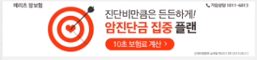



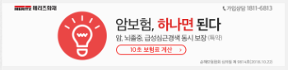



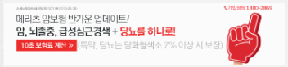
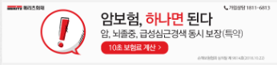

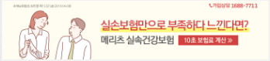



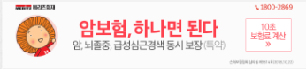
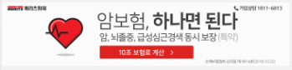
CTR 확보를 통한
유입증대 전략
더 많은 유입은 곧 전환기회 증대!
CTR 증대를 위해 소재는 물론 시스템 로직 적극 활용
Best case VS Worst case
네이버 소재 CTR 최적화 기능 적극 활용
0.60%
0.27%
1. 시나리오 < 소재 CTR 최적화 기능 미활용 >
소재
집행 CTR
노출 비중 25%
노출 비중 25%
0.53%
0.27%
A소재
CTR 0.23%
노출 비중 25%
노출 비중 25%
0.53%
0.27%
B소재
CTR 효율에 상관 없이 소재별 균등한 노출 비중으로 진행
CTR 0.45%
0.49%
0.27%
C소재
CTR 0.45%
2. 시나리오 < 소재 CTR 최적화 기능 활용 >
0.47%
0.29%
D소재
CTR 0.31%
노출 비중 13%
노출 비중 35%
노출 비중 35%
노출 비중 13%
※ 출처 :2019년 메리츠화재 네이버 Mo 스페셜DA 소재별 CTR Data
클릭 효율 우수한 소재에 보다 높은 노출 비중으로 진행
가독성이 우수하고 상품의 장점을 디테일하게 전달한,
타겟 니즈를 겨냥한 질문형 소재의 CTR 우수
시스템상 자동적으로 CTR 효율이 우수한 소재에 노출비중 확대
유입 기회 증대를 통하여 전환발생 가능성 증가

Slide 9
매체 특성을 고려한
커뮤니케이션 전략
검색창과 날씨영역이 동시에 노출되는 네이버 모바일 메인 UI의 특성을 고려
검색유도 또는 계절에 따른 날씨 이슈를 활용한 커뮤니케이션으로 유입 확대
검색을 유도하는 소재 커뮤니케이션으로
상단의 검색창을 통해 SA 채널로의 유입 유도
기집행 사례를 통해, 날씨이슈 발생시 성과 증대 확인
(미세먼지 발생시 CTR 및 전환성과 증대)

Slide 10

내부 보유 노하우 적용
네이버 시스템 직접 운영 노하우를
적용한 성과개선
단시간에 진행되는 포털미디어의 특성을 고려
실시간 운영을 통해 집행 중 우수소재 선별 및 데이터에 기반한 의사결정으로 성과개선 가능!
* E.CVR = 전환/노출x1000
전환성과
성과 우수 소재 비중 강화로
전환성과 극대화
22% UP
일반적 지표인 CTR, CVR 외,
노출당 전환율(E.CVR) 점검으로
광고 진행 중에도 가장 효율적인 소재 발굴!
실시간 분석과 빠른 의사결정으로
시간당 최대 22%의 전환성과 증대
1개월 기준, 동일지면 2구좌 추가 효과 견인!

Slide 11
관리공백 Zero의
전담인력 운영 프로세스 도입
06시~24시까지 2교대 2개조 전담인력 투입으로
주요구좌 집행시 실시간운영 가능
1조
2조
AM 06:00
PM 14:00
PM 16:00
24:00
■ Case 1 : 2017년 메리츠화재 네이버 BAND 운영시, 3교대 프로세스 적용 → 전체 성과의 40% 확보 매체로 성장
■ Case 2 : 2018년 메리츠화재 네이버 포털 DA 운영시, 2교대 프로세스 적용 → 연간 100억, 24시간 전체구좌 집행

Slide 12
Target Media
2-1. 카카오모먼트

Slide 13
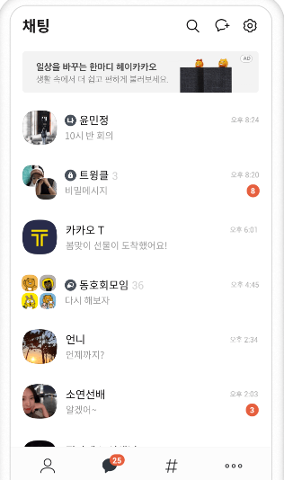
포털지면을 포함, 카카오톡 지면까지 활용 가능한 카카오모먼트
타겟팅 정교화는 물론, 최대 200개까지 세분화된 카테고리, 업종기반 타겟팅까지
고도화된 타겟팅을 통해 안정적인 볼륨확장 가능!

Slide 14
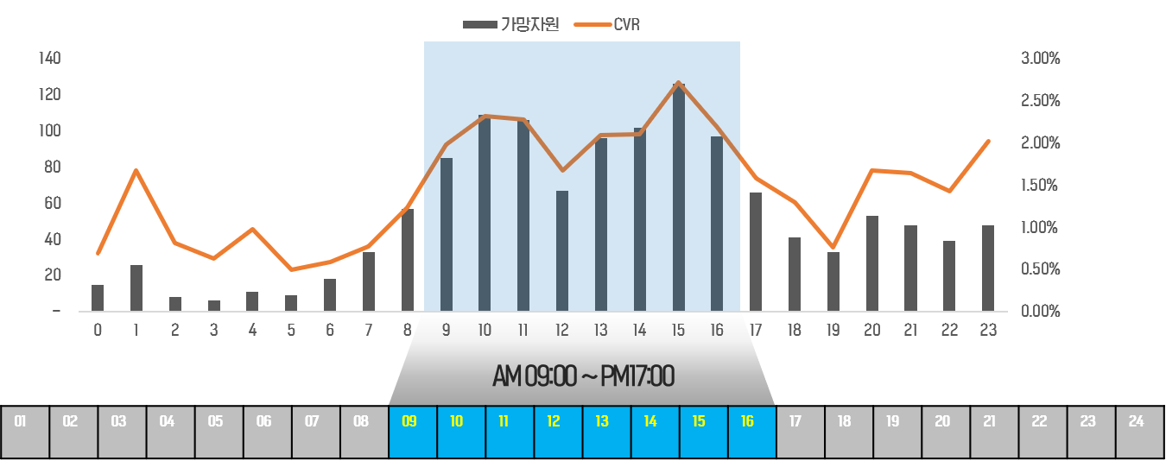

집행사례를 통한 성과개선
노출점유율 극대화로
주요타겟 및 주요시간대의 성과 확대
키워드 검색 유저에게는 반드시,
효율이 우수한 시간대에는 더 자주 삼성화재 다이렉트의 광고를 노출하여 전환성과 확대
‘주요 타겟의 노출 점유율 극대화‘
‘주요 시간대의 노출 점유율 극대화‘
자동차보험
다이렉트자동차보험
‘자동차보험’관련 키워드를 검색한 유저는
경쟁사의 다른 카테고리 타겟팅의 대상자이므로
입찰경쟁에서 밀릴 경우, 삼성화재 다이렉트의 광고 미노출
※ 출처 :2019년 메리츠화재 카카오모먼트 시간대별 성과 Data
다음 카카오의 검색유저에 대한 키워드 타겟팅을 메인으로
효율 우수 키워드의 입찰 가중치 상향조정
전환율이 높은 시간대의 예산 집중 및 입찰 가중치 상향을
통해 노출점유율 극대화

Slide 15





타겟팅의 확장
타겟팅 확장을 통한
고객접점과 전환확률 상승
2020년, 카카오모먼트 타겟팅 확장에 따라 세분화된 관심사 및 업종 타겟팅 가능
기존 넓은 범위의 타겟팅에서 맞춤 타겟으로 고도화 됨에 따라 접점과 전환확률 상승 기대
연령
관심사
(금융/부동산)
연령/성별
관심사
(금융/부동산, 레저여행/자동차)
연령/성별
관심사
(금융/부동산, 레저여행/자동차)
연령
관심사
(금융>재테크>보험)
업종
(금융>보험사)
연령
관심사
(금융>재테크>보험)
(자동차>자동차관리)
업종
(금융>보험사)
(자동차>자동차관리)
연령
관심사
(금융>재테크>보험)
(자동차>국산차, 수입차)
업종
(금융>보험사)
(자동차>중고차,)
관심사 타겟팅 기준, 기존 '금융/부동산’에서
타겟 세분화는 물론 보험사, 은행 등의 업종 옵션 추가
해당 타겟의 관심사 + 캠페인 및 상품 성향에 알맞은
세분화된 타겟팅 옵션 선택으로 효율적인 메시지 전달 가능

Slide 16


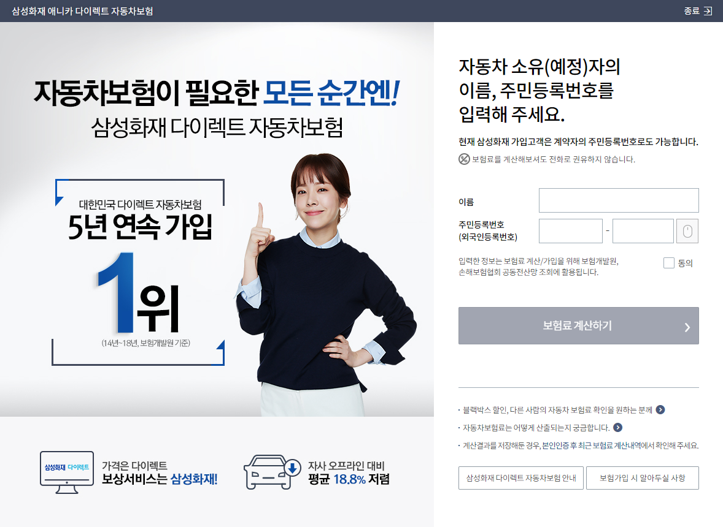


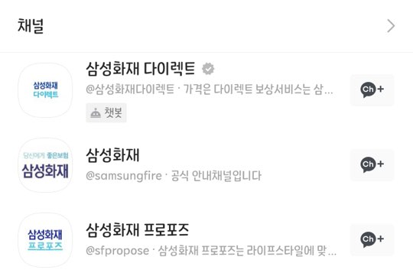
타겟팅의 정교화
카카오픽셀과 SDK 구매데이터를
활용한 스마트 광고하기 기능 적용
사이트내 카카오픽셀과 SDK를 설치, 전환 Data를 획득하여 전환 예상 유저에게 광고 노출
전환 가능성이 있는 타겟 확장 및 실제 액션 유도 가능성 증대
A소재 카테고리
B소재 카테고리
타겟 모수 내 소재 카테고리 분석으로
해당 소재에 반응한 유저 행동 패턴 분석
카카오 모먼트 픽셀 & SDK
광고주 페이지 내 ‘구매’ 기준 영역에 삽입
(보험료 계산)
픽셀 & SDK 기준 구매 데이터 분석
실제 전환 가능성이 높은
타겟 모수 범위 확장 및 광고 노출
스마트 광고 진행 광고주 중 동일 사업자로 플친 및 알림톡 사용할 경우
알림톡 수신자 모수로 활용 가능
*현재 일부 광고주에 한해 테스트 형태로 진행되고 있으며 정식 런칭 시점 미정 / 2020년 이후 진행 가능성 예상

Slide 17
Target Media
2-2. SNS AD

Slide 18
정보를 획득하는 컨텐츠 사이에 노출되는 SNS 채널은 잠재고객 유입 및 높은 전환 가능성 보유
삼성화재 다이렉트의 주력 타겟인 3040남성의 활동이 활발한 SNS채널 공략 필수
채널별 성과 및 주력타겟의 활용 비중이 높은 매체 집중
※ 2019년 현대해상 다이렉트 집행결과, 네이버 밴드 CPA 9만원 vs 페이스북(인스타그램)CPA 5만원

Slide 19


로그인 기반의 SNS 채널은
고객정보 맞춤 타겟 활용
단순한 인구통계, 관심사 기반의 타겟팅이 아닌
고객정보 기반의 맞춤 타겟을 활용, 맞춤 유사 타겟까지 확장 운영 가능
고객정보를 활용한 맞춤 타겟
맞춤 타겟 기반 유사 타겟
[맞춤 타겟 고객 DB 소스]
웹사이트 방문자
페이지 게시물 참여자
이메일 리스트
전화번호 리스트
유사성 1~10% 확대 가능
(낮으면 낮을수록 Core-Targeting]
광범위한 타겟팅을 위해 3~5% 타겟 볼륨 확장 운영

Slide 20




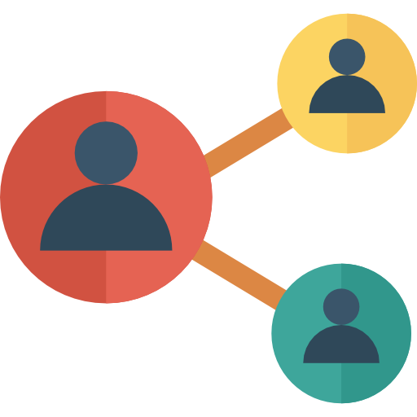
보험료 계산 가능성이 높은
잠재고객 확보를 위한 정밀 타겟 공략
타겟연령 / 성별
관심사 타겟 세분화
참여유도 및 확산
[3040]
자동차/이륜차 보험 계산 가능성이 높 은 타겟군
[경쟁사]
KB, DB
현대, 한화
[취미 및 활동]
자동차, 전기차,
오토바이
Facebook
픽셀 모수
[금융]
모바일결제, 뱅킹
카드정보 등
[여행]
국내여행, 관광,
캠핑, 자동차렌트

Slide 21




기존 관심사 타겟팅에서
‘생애주기’ 맞춤 타겟팅으로 고도화
고객 니즈와 혜택 매칭으로 타겟 접점 확대
다양한 data 분석을 통해 유저의 생애 이벤트 분석 및 적용
As is
To be
[관심사 vs. 생애주기 타겟팅 전환단가 비교]
생애주기 맞춤 전술로 접근!
26% 절감
스무살
입사
운전면허 취득
차에 대한 관심 증가
출퇴근용 차량 탐색
신차구매 니즈 증가
출산
결혼
상위 차종 구매 가능
자녀할인특약 관심 증가
운전자 범위 변경
추가 차량구매 가능성 증가
연령+관심사 타겟팅
생애주기 타겟팅
(출처: 내부 금융 업종 기 집행 사례)
#. 로그인 기반 데모 정보, 콘텐츠 게시물,
유튜브 시청이력 등 자체 플랫폼 내 유저의 생애 이벤트분석

Slide 22



타겟 정의 및 미디어 매칭을 통해
전환성과 증대
20세부터 40세까지 연령별 타겟 세그먼트 정의
주제, 관심사, 컨텐츠 및 키워드 등의 다양한 미디어 매칭기법 적용
타겟 세그먼트 정의
미디어 매칭 기법
주제
관심사
컨텐츠 (채널)
키워드
여행
렌터카 서비스
가계/재테크
인터넷, 통신
자동차쇼
자동차 쇼핑
(연료절약/성능비교)
모터스포츠
익스트림 스포츠
야외활동
여행 애호가
렌터카/레저용 차량
경제적인 쇼핑객
DIY족
고성능 자동차 애호가
자동차 부품 > 수리
운전 및 레이싱 게임
스포츠애호가
스릴애호가
하이브리드 애호가
여행 관련
국내 여행 관련
기혼여성 인기 드라마
가정식 레시피
자동차 성능 비교 영상
가성비 우수 외제차
자동차 연비 비교
레이싱/스피드
모터 스포츠 관련
차량 관리 노하우 관련
렌터카/카쉐어링 업체
대형마트/백화점
신차 관련 키워드
자동차 연비 비교
운전/레이싱 게임
스포츠카명
레이싱/모터 스포츠
‘속도’, ‘추월‘
블랙박스 관련 단어
네비게이션 관련 단어
단기가입자
사회초년생
자녀 양육자
20~29
25~29
30~40
낮은 연령
국내 여행
렌터카 이용
타인명의 차량
대중교통 이용
점심시간 커피
오픈마켓
무이자 할부
잦은 마트 이용
육아 용품 구매
육아 관련 사이트 방문
자녀 어린이집

Slide 23
‘생애주기 타겟팅’
소재 예시
스무살
입사
결혼
출산
Concept.1
운전면허 3수했네
보험까진 모르겠네
삼성화재 다이렉트
출퇴근용 차뽑았네
지켜줘라 내첫재산
삼성화재 다이렉트
우리부부 통근거리
버스타긴 힘이드네
삼성화재 다이렉트
아기천사 찾아왔네
안전운전 고수됐네
삼성화재 다이렉트
Concept.2
첫 주행이 두려울 때
#다이렉트자동차보험1등
출퇴근용 첫차를 뽑았을 때
#보상서비스는삼성화재
우리집 세컨카 뽑았을 때
#가격은다이렉트
우리에게 아이가 생겼을 때
#자녀할인특약3~10%할인
Concept.3
자동차보험 뭐가 뭔지 모르겠다면?
#삼성화재다이렉트에게물어봐
출근길에 갑자기 차가 멈춘다면?
#삼성화재다이렉트에게물어봐
한자동차 두운전자 되는지 궁금하다면?
#삼성화재다이렉트에게물어봐
더 커진 우리차 보험료가 궁금하다면?
#삼성화재다이렉트에게물어봐

Slide 24
New Media
3. CPA / New Media

Slide 25
시장을 선도하는 리딩브랜드로서, 매체 추가 시 타사의 진입경쟁 심화
지속적인 신규매체 Pool 확대로 전환성과 창출 필요
컨셉별 타겟 매체 + CPA 개런티 매체로 지속적인 성과 확대!

Slide 26

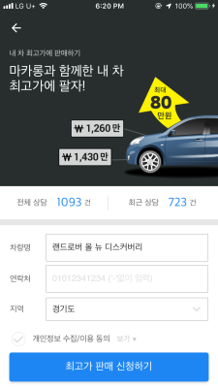
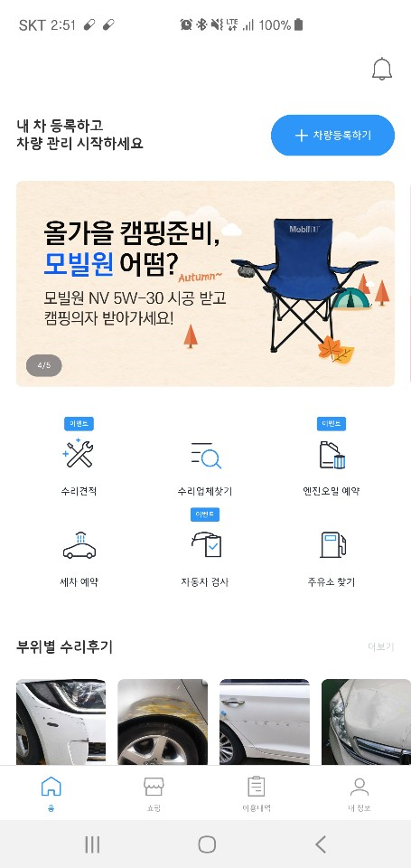
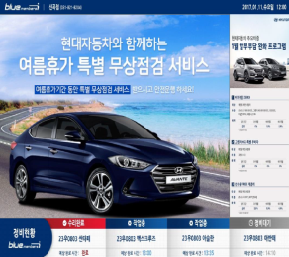
컨셉별 타겟 매체 – 자동차 고관여
자동차 보유자 또는 관심이 높은
Core 타겟 공략으로 높은 전환성과 기대
인앱 지면은 물론, 자동차보험 주요 잠재고객을 보유한
카테고리내 주요 App 설치자를 공략하기 위한 App Profile Targeting 활용 가능
매체 | 블루핸즈 사이니지 | 첫차 | 마카롱 | 카닥
주요지면
삼성화재 다이렉트 집행이력 | X | O | O | X
특장점 | 대기실 내 강제노출 | 중고차 거래 플랫폼 | 자동차 정비 관리 APP | 누적 다운로드 150만
 | 800개 대리점 송출 | 누적 다운로드 300만 | 130만 운전자 커뮤니티 | 구글플레이 자동차 카테고리 1위 APP

Slide 27
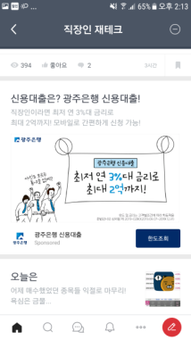
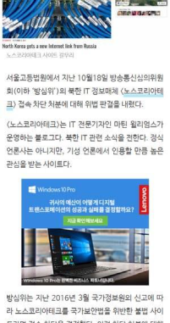
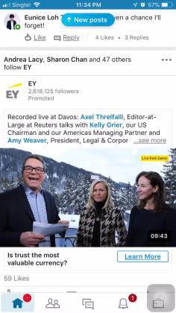
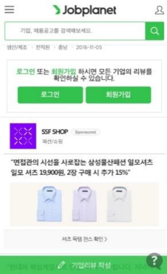
컨셉별 타겟 매체 – 직장인
일정수준의 구매력을 갖춘
직장인 타겟 공략을 위한 매체 활용
첫차를 구매(완전신규)하거나, 차를 바꾸는(타사신규) 확률이 높은 직장인을 대상으로
삼성화재 다이렉트의 USP를 소구
매체 | 블라인드 | 블로터 | 링크드인 | 잡플래닛
주요지면
삼성화재 다이렉트 집행이력 | X | X | X | X
특장점 | 직장인 전용 커뮤니티 | 3040직장인 핵심독자 보유 | No.1 직업 관련 플랫폼 | 직장인 및 사회 초년생 주 활용 플랫폼
 | 실 사용자 200만 명 이상 | 월 PV 250만 회 이상 | 글로벌 6.1억 / 국내 200만 이상 사용자 보유 | 29~34세 비율 69%

Slide 28
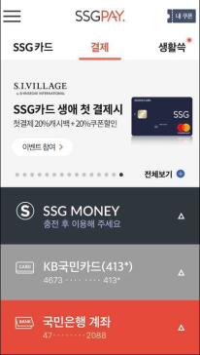
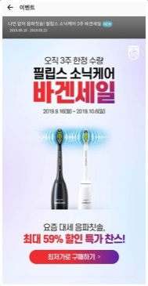
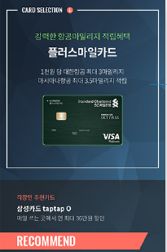
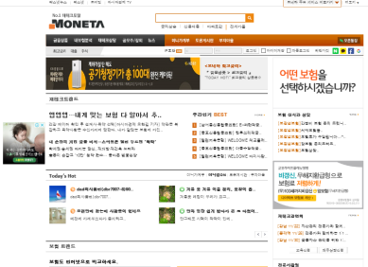
컨셉별 타겟 매체 – 금융서비스
금융관련 정보 습득은 물론
적극적인 유저와 합리적인 소비주의자 공략
최근 사용빈도가 급증하고 있는 간편결제 서비스 및 증권 전문 매체 등의
금융관련 정보를 확인하는 영역을 활용, 접점 확대 및 노출빈도 강화
매체 | 모네타 | SSG페이 | LG페이 | 카드고릴라
주요지면
삼성화재 다이렉트 집행이력 | X | X | O | X
특장점 | 종합금융 관련 포털 | 신세계 가맹점 결제 APP | LG스마트폰 기본 설치 APP | 보유 카드 관리 APP
 | 누적회원 680만 이상 | 누적 다운로드 600만 이상 | 일 34만 명 이상 APP 활용 | 직장인 비중 90%

Slide 29
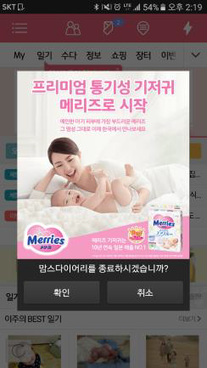
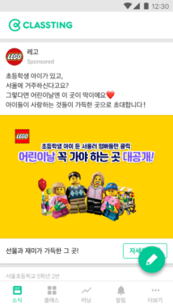
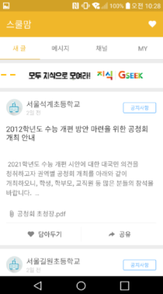
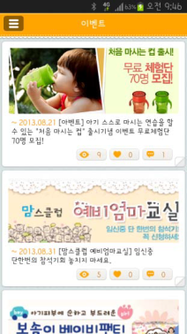
컨셉별 타겟 매체 – 학부모/주부
안전에 민감한 학부모/주부의
맘타겟 공략으로 전환 커버리지 확대
차량 운용 빈도가 높은 학부모 / 주부 타겟으로
가족단위 보험 가입 잠재고객 확보 가능
매체 | 맘스다이어리 | 클래스팅 | 스쿨맘 | 맘톡
주요지면
삼성화재 다이렉트 집행이력 | X | X | X | X
특장점 | 임산부 및 육아맘 커뮤니티 | 초등학생 부모 주 활용매체 | 교육/학교 서비스 플랫폼 | 영유아 부모 주활용 서비스
 | 누적 여성회원 108만 명 | 누적회원 520만 명 이상 | 앱 다운로드 40만 회 이상 | 13만 회원 3040 비율 82%

Slide 30
컨셉별 타겟 매체 – CPA 개런티
고정 CPA 개런티로
안정적인 전환성과 확보 가능
기존 네이트, 줌 등과 같이 CPMA 집행을 통해 안정적인 효율 확보 검증
CPA 매체의 Pool 확장을 통해 안정적인 단가의 전환성과 지속 확대
카테고리 | 매체(상품) | 예상 단가 (보험료 조회 기준) | 특이사항
Reward App | 애드팝콘 | 1,980 | 캠페인 참여 목적성이 명확한 유저 공략
 | 앱팡 | 추후 협의
Screen Lock | 캐시슬라이드(+애디슨오퍼월) | 5,500 | 유저의 모바일 첫 화면에서 캠페인 노출, 참여 유도
 | 허니스크린 | 7,700
Mobile Network | 맨플러스 | 30,000 | 모바일 네트워크를 활용한 유저 액션 유도 광고
 | 카울리 | 2,750
 | 모비온 | 27,500
콘텐츠 확산 | 애드포러스 | 6,600 | SNS 컨텐츠 발행 및 확산을 통한 유저 참여 유도형
 | 텐핑 | 13,200
콘텐츠 소비 | 카카오페이지 | 11,000 | 웹툰, 드라마, 영상 등 콘텐츠 소비 유저 대상
 | 쿠키오븐 | 12,100
 | 아프리카TV 애드벌룬 | 7,700

